Slide 1
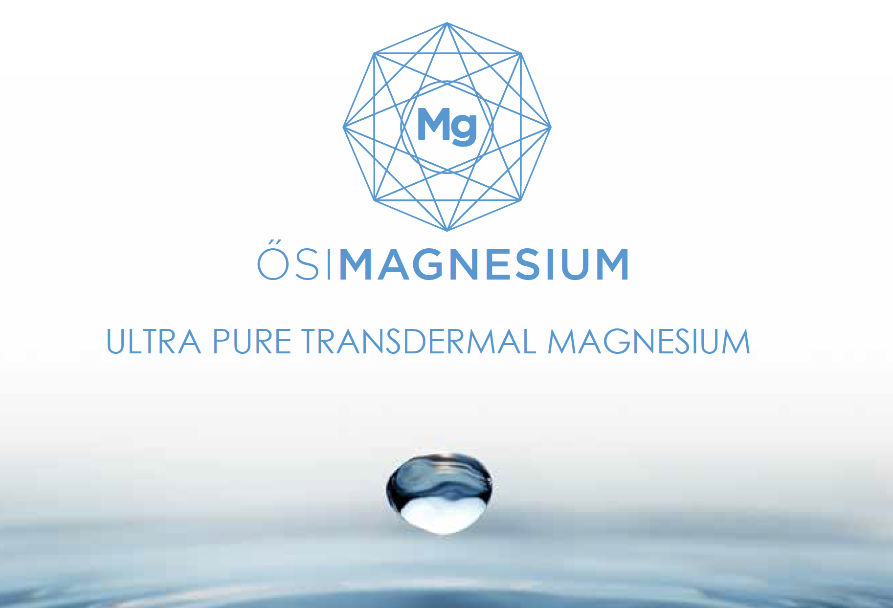
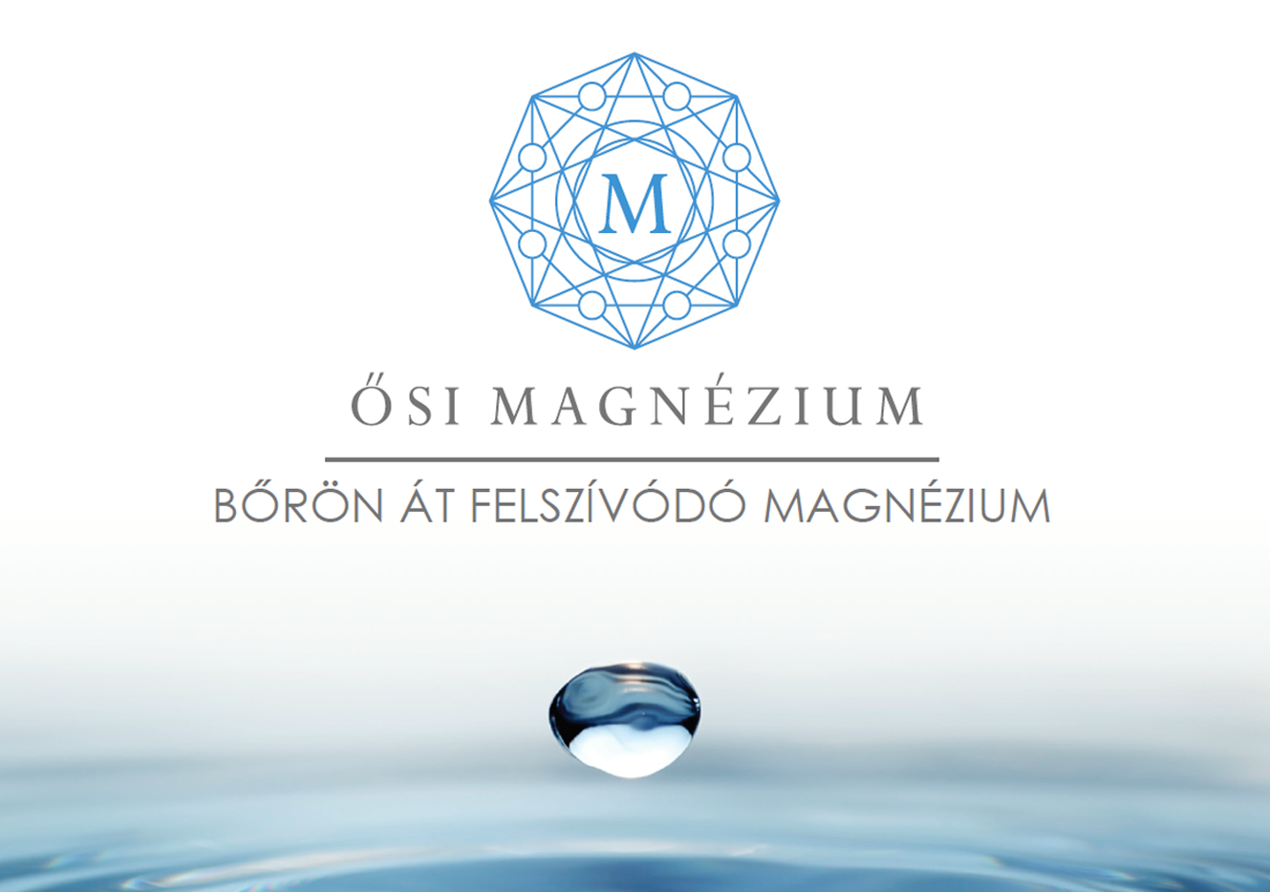
ŐSIMAGNESIUM
Ultra pure topical magnesium skincare products

Slide 2
Vezető halálozási okok hazánkban
Szív betegségek
Érrendszeri betegségek
Légzőszervi betegségek
Rák
Cukorbetegség
Mind kapcsolatba hozható a magnéziumhiánnyal !!!

Slide 3
Cukorbetegség - Magnézium
“Számos tanulmány kimutatta, hogy a magas magnéziummal rendelkező táplálkozás jelentősen csökkenti a cukorbetegség kockázatát. A magnéziumfelvétel 100 mg / nap növekedése a cukorbetegség 15% -kal alacsonyabb kockázatával jár”
http://www.asean-endocrinejournal.org/index.php/JAFES/article/view/328/822

Slide 4
De miért a magnézium?
Résztvesz a szervezet több mint 300 metabolikus reakciójában

Slide 5
Szerepet játszik
Protein szintézis
Celluláris energia termelés és tárolásában
Normál ideg- és izomfunkció
Szívritmus
Vérnyomás
Csont integritás
Glükóz és inzulin anyagcsere

Slide 6
Ajánlott napi magnézium bevitel
Álltalános ajánlás :
Felnőttek 310-420 mg / nap
Gyerekek 80-130 mg / nap
De inkább: 5-10-20mg / testsúly Kg

Slide 7
Magnéziumhiány
A felnőttek 60-80% -a fogyaszt kevesebb Mg-ot, mint a napi ajánlott Mg ajánlás ami 310-420mg (USA és UK)
Az összes felnőtt 70% -a Mg hiányos - Mineral Check

Slide 8
A magnéziumhiány okai
Az Mg 1940 óta 21% -kal csökken az étrendünkben (UK)
Alacsony napi bevitel élelmiszerekből
Gyógyszer-kölcsönhatások (leginkább az Mg-szinteket csökkentik)
Stressz – (fizikai - sport és szellemi) csökkenti a Mg szintet
Alacsony emésztőrendszeri felszívódás az idősebb életkorban

Slide 9
Magnéziumhiány tünetei
Fejfájás
Izomgörcsök
Fáradékonyság
Álmatlanság
Ingerlékenység

Slide 10
A megoldások a magnéziumfelvétel növelése
Zöld leveles zöldségek
Magas Mg ásványvíz (Mg/Ca arány min 1:2)
Magnézium tabletták
Asztali só (magnéziumban gazdag)
Bőrönát felszívódó magnézium

Slide 11
Miért alkalmazzuk a magnéziumot külsőleg? Miért ne csak tablettákat szedjünk?
Könnyen felszívódik, gyorsan hat
Nincs mellékhatás, pl hasmenés (max 150mg / nap)
Alkalmazható közvetlenül a fájdalmas testrészre
Gyerekeknek is biztonságos - Fürdősó
Az emberek 30% -a nem szeret, vagy nehezen nyel le tablettákat (dysphagia)
Az idősebb embereknek kevesebb gyomorsavuk van, ami még alacsonyabb orális felszívódást eredményez

Slide 12
Kiknek ajánljuk elsősorban?
Időseknek, akiknél a magnéziumhiány tünetei (izomgörcs, álmatlanság, fáradékonyság) jelentkeztek.
Sportolóknak (10mg / testsúly Kg / nap)
Kismamáknak (10-15mg / testsúly Kg / nap)
Gyerekeknek (10-20mg / testsúly Kg / nap)
Műtét vagy betegségből felépülöknek

Slide 13
A Mg bőrönkeresztüli felszívódás viszgálatok
Viszgálatok bizonyították, hogy akár vizes akár krém alapú Magnézium termékek növelik a szervezet magnézium szintjét
http://www.epsomsaltcouncil.org/wp-content/uploads/2015/10/report_on_absorption_of_magnesium_sulfate.pdf
http://www.cnelm.com/NutritionPractitioner/Issues/Issue_11_1/Articles/7%20Transdermal%20Mg%20revised2.pdf
https://www.ncbi.nlm.nih.gov/pmc/articles/PMC5389641/#pone.0174817.s001

Slide 14
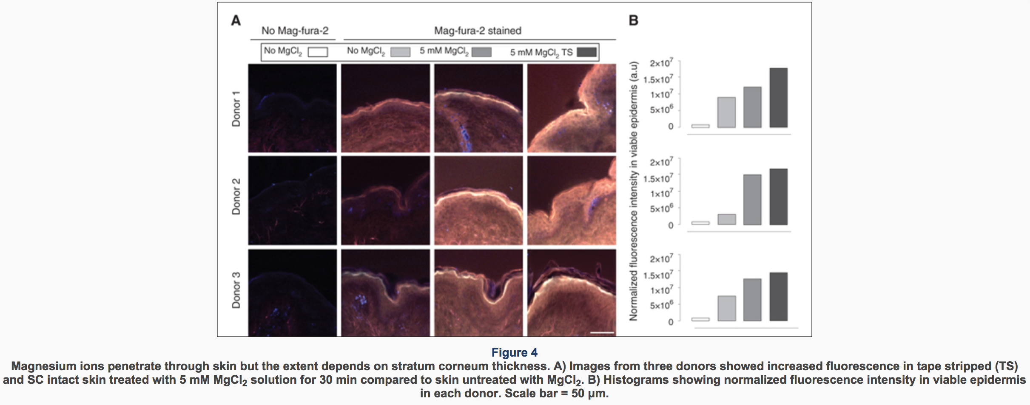
A szőrtüszők kulcs szerepet játszanak a magnézium klorid felszívódásában
http://www.jle.com/fr/revues/mrh/e-docs/permeation_of_topically_applied_magnesium_ions_through_human_skin_is_facilitated_by_hair_follicles_307878/article.phtml?tab=texte

Slide 15

ŐSI MAGNÉZIUM – 2010 óta
Magnézium Koncentrátumok
Érzékeny, Normál, + OptiMSM
Masszázsokhoz
Gél és Hűsítő Maszírozó Krém
Testápolók / Testvajak
Fürdősók (illatmentes, +3 illatos (BIO illóolaj)
Alacsony só tartalmú, magnéziumos étkezési só

Slide 16
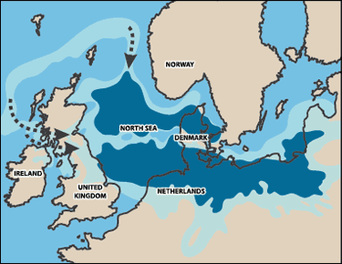
Zechstein Tenger a 250 millió éves Magnézium kincs
A magnézium-klorid sóoldat egy tiszta vegyület, amelyet közvetlenül az ősi Zechstein-tengerfenékről bányásznak, amely körülbelül 1600 méterrel a föld felszín alatt található.

Slide 17
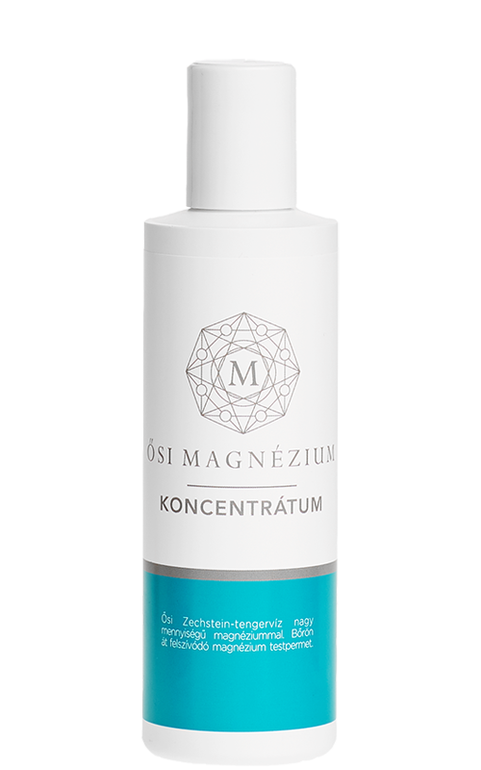
ŐSI MAGNÉZIUM KONCENTRÁTUM
Napi használatra
100% természetes
31% magnézium-klorid
2,5 ml = 257 mg Mg
Olajos, de nem olaj!
250 millió éves ősi tengervíz

Slide 18
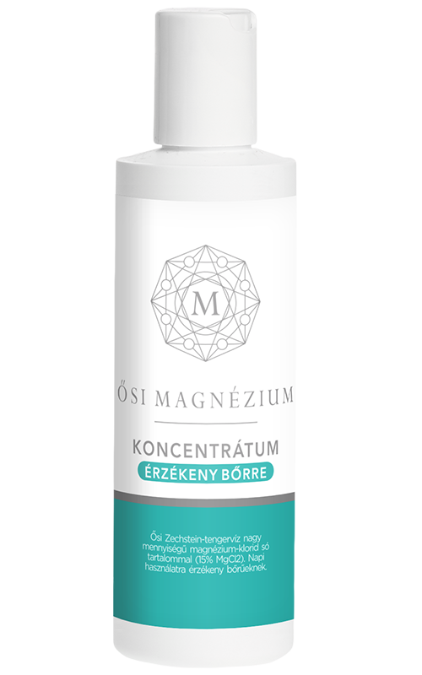
KONCENTRÁTUM ÉRZÉKENY BŐRRE
Az emberek 10-15% -nak viszkető vagy égő érzést okozhat
Kezdje 0,5 ml-rel először nem érzékeny bőrön (lábak, hát),
Fokozatosan növelje az adagot 2-3 ml-re vagy akár többre is
Kezdje 1-2 perccel, fokozatosan érjen el min. 20 percet.
Irritáció esetén törölje le nedves törülközővel

Slide 19
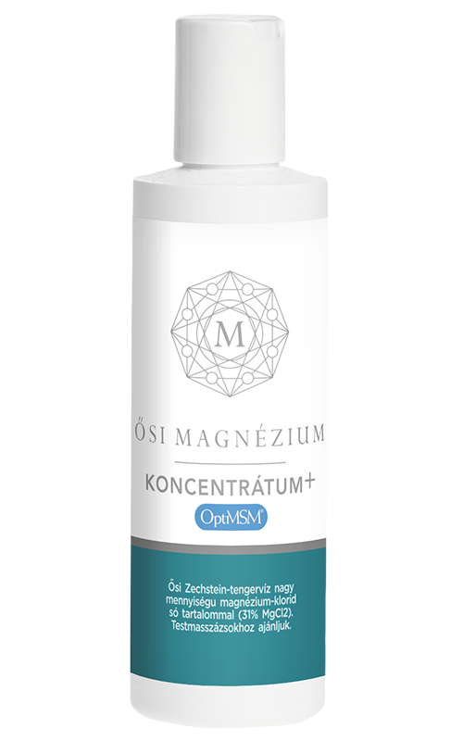
KONCENTRÁTUM+ OptiMSM
Az MSM növeli a felszívódást, porcvédő, fájdalomcsillapító, immunerősítő
Napi használatra
28% magnézium-klorid
2,5 ml = 230 mg

Slide 20
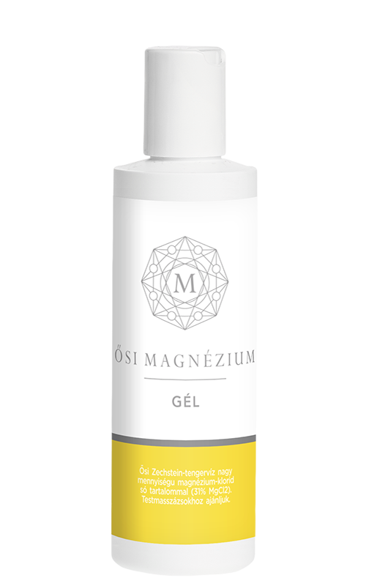
ŐSI MAGNÉZIUM GÉL
Test masszázshoz ajánlott
Zselés anyag
30% Magnézium Klorid
2,5ml - 250mg Mg

Slide 21
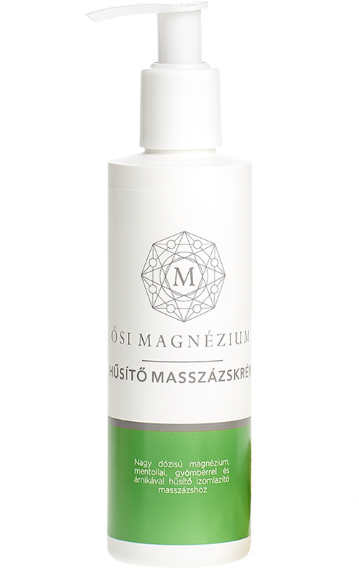
ŐSI MAGNÉZIUM HŰSÍTŐ MASSZÁZSKRÉM
Test masszázshoz ajánlott
Fájdalomcsillapító és hűsítő - Menthol
25% Magnézium Koncentrátum
Gyömbér ás Arnica Montana - gyulladáscsökkentés

Slide 22
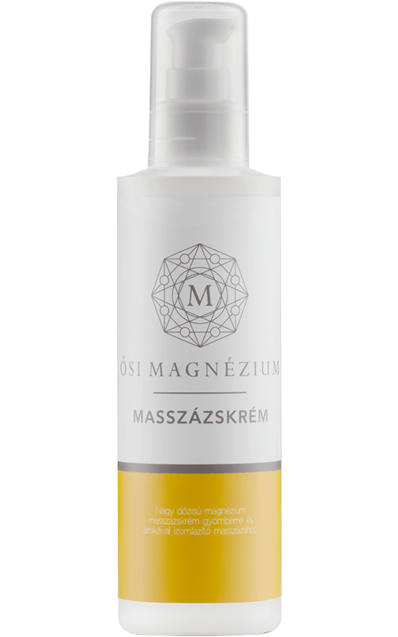
ŐSI MAGNÉZIUM MASSZÁZSKRÉM
Test masszázshoz ajánlott
Nem hűsítő !
25% Magnézium Koncentrátum
Gyömbér ás Arnica Montana - gyulladáscsökkentés

Slide 23
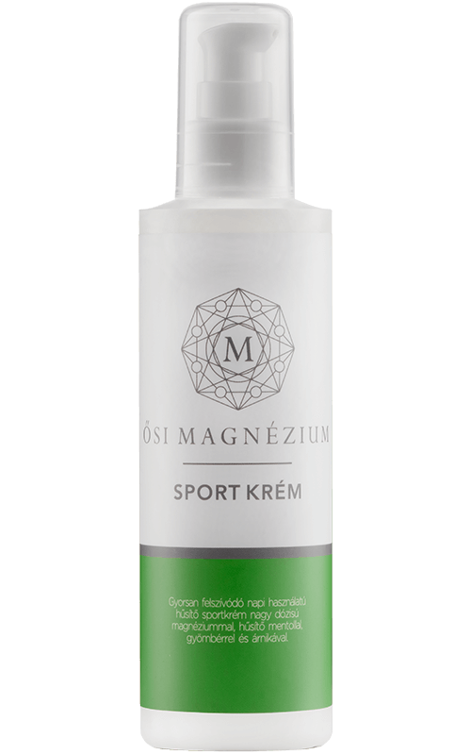
ŐSI MAGNÉZIUM SPORTKRÉM
Hűsítő krém
Edzés utáni használatra ajánlott
Gyorsan felszívódó
25% Magnézium Koncentrátum
Gyömbér ás Arnica Montana - gyulladáscsökkentés

Slide 24
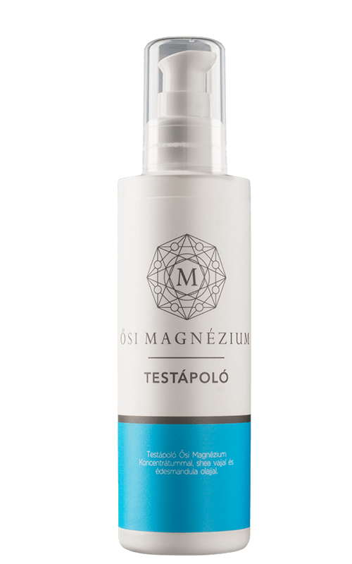
ŐSI MAGNÉZIUM TESTÁPOLÓ
Nem csak Mg pótlásra
Hidratálja és védi a bőrt (Shea vaj + Édes Mandula olaj)
25% Ősi Magnézium Koncentrátum
5ml - 150mg Mg

Slide 25
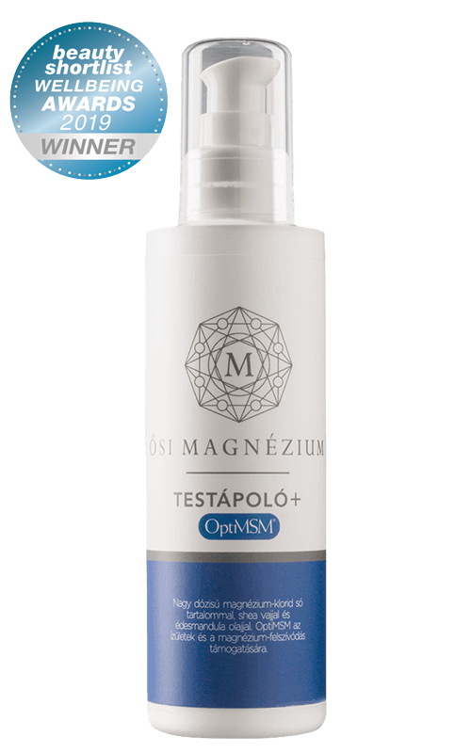
ŐSI MAGNÉZIUM TESTÁPOLÓ + OptiMSM
Nem csak Mg pótlásra
Hidratálja és védi a bőrt (Shea vaj + Édes Mandula olaj)
25% Ősi Magnézium Koncentrátum
OptiMSM
5ml - 150mg Mg + 650mg OptiMSM

Slide 26
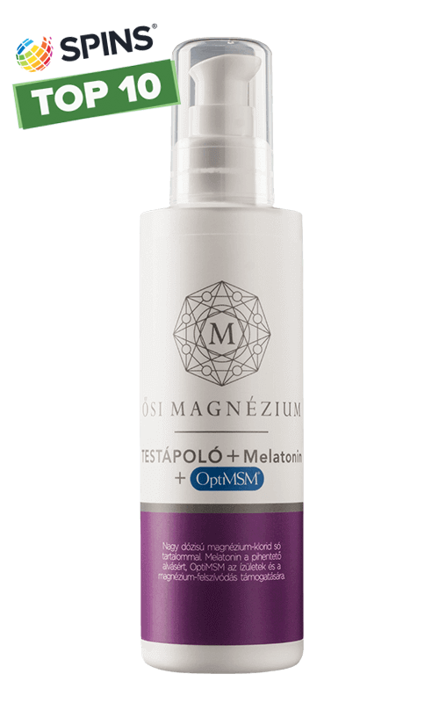
ŐSI MAGNÉZIUM TESTÁPOLÓ + OptiMSM + MELATONIN
Nem csak Mg pótlásra
Hidratálja és védi a bőrt
Melatonin segíti az alvást
25% Ősi Magnézium Koncentrátum
OptiMSM
5ml - 150mg + 650mg OptiMSM + 1,5mg Melatonin

Slide 27
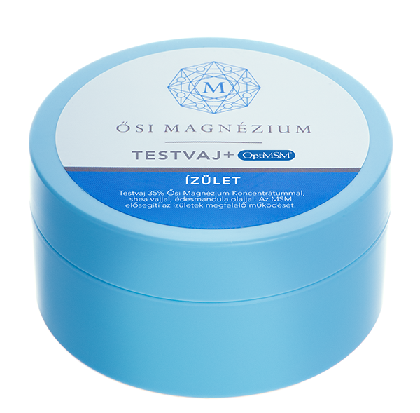
ŐSI MAGNÉZIUM TESTVAJ + OptiMSM
+ OptiMSM (felszívódás, izület, fájdalomcsillapítás
Shea vajjal és édes mandula olajjal
25% Ősi Magnézium Koncentrátum
5ml - 150mg Mg,
650 mg OptiMSM

Slide 28
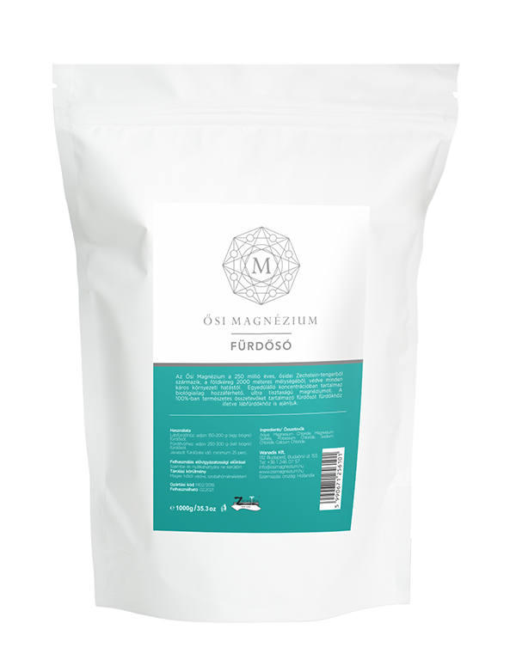
ŐSI MAGNÉZIUM FÜRDŐSÓ
Heti 3x , napi 20 perc
200-400g / fürdő
100-200g / lábfürdő
Akár gyerekeknek is

Slide 29
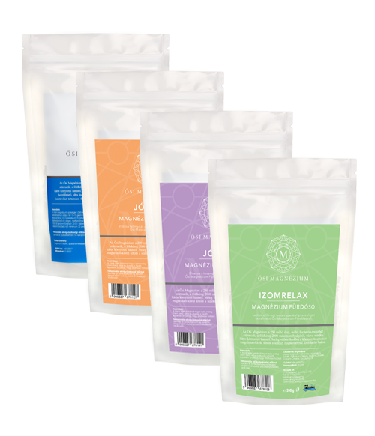
ŐSI MAGNÉZIUM ILLATOS FÜRDŐSÓ
Mandarin
Levendula
Eukaliptusz

Slide 30
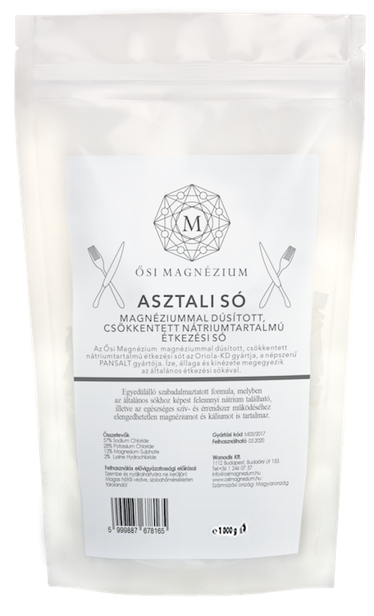
Magnéziummal dúsított alacsony só tartalmú asztali só
57% Nátrium Klorid
28% Kálium Klorid
12% Magnézium Szulfát
2% Lysine

Slide 31
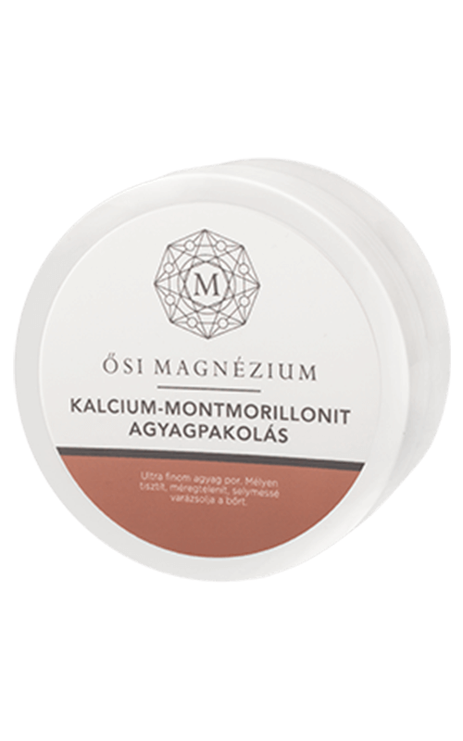
Kalcium-Montmorillonit Agyagpakolás
Vízzel összekeverve kiválóan kenhető
eltávolítja az elhalt hámsejteket
ásványi anyagokkal tölti fel a bőrt
megszünteti a bőr túlzott olajosodását, anélkül, hogy kiszárítaná
120g

Slide 32
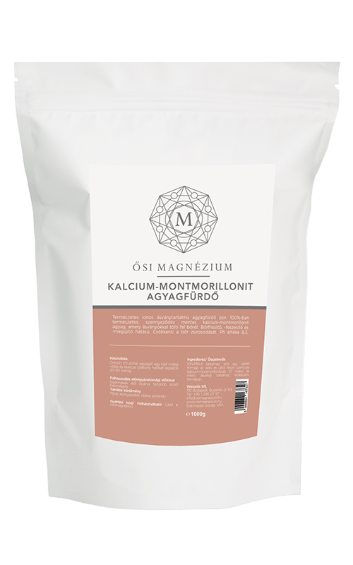
Kalcium-Montmorillonit Agyagfürdő
magas aktivitású ásványi anyagokkal töltheti fel a bőrt
miközben az ásványi ionok erős negatív töltésének köszönhetően méregtelenítheti is a szervezetet
1 Kg

Slide 33
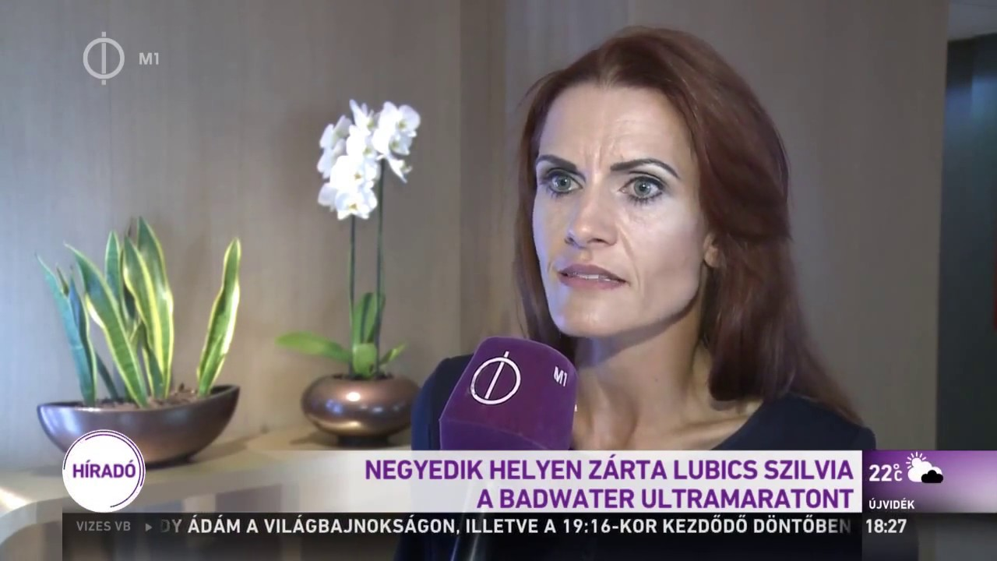
Vélemények
“még sosem regenerálódtam ilyen hamar. Izomfájdalmaim nem is voltak, inkább csak fáradtságot éreztem” Dr. Lubics Szilvia

Slide 34
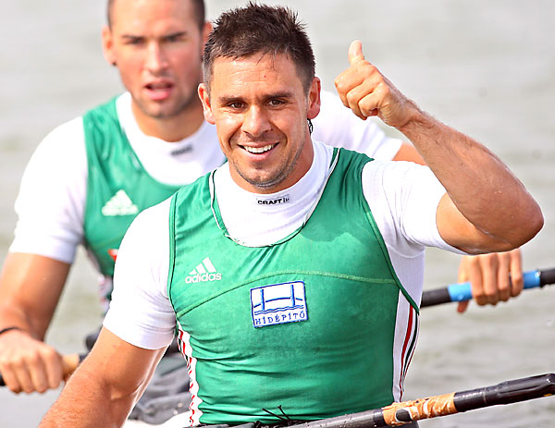
“Az utóbbi időben kezdtem el használni az Ősi Magnézium Koncentrátumot és Fürdősót. Azóta az izomgörcsök teljesen megszűntek, a regenerálódás is sokkal könnyebben megy. ”
Kammerer Zoltán

Slide 35
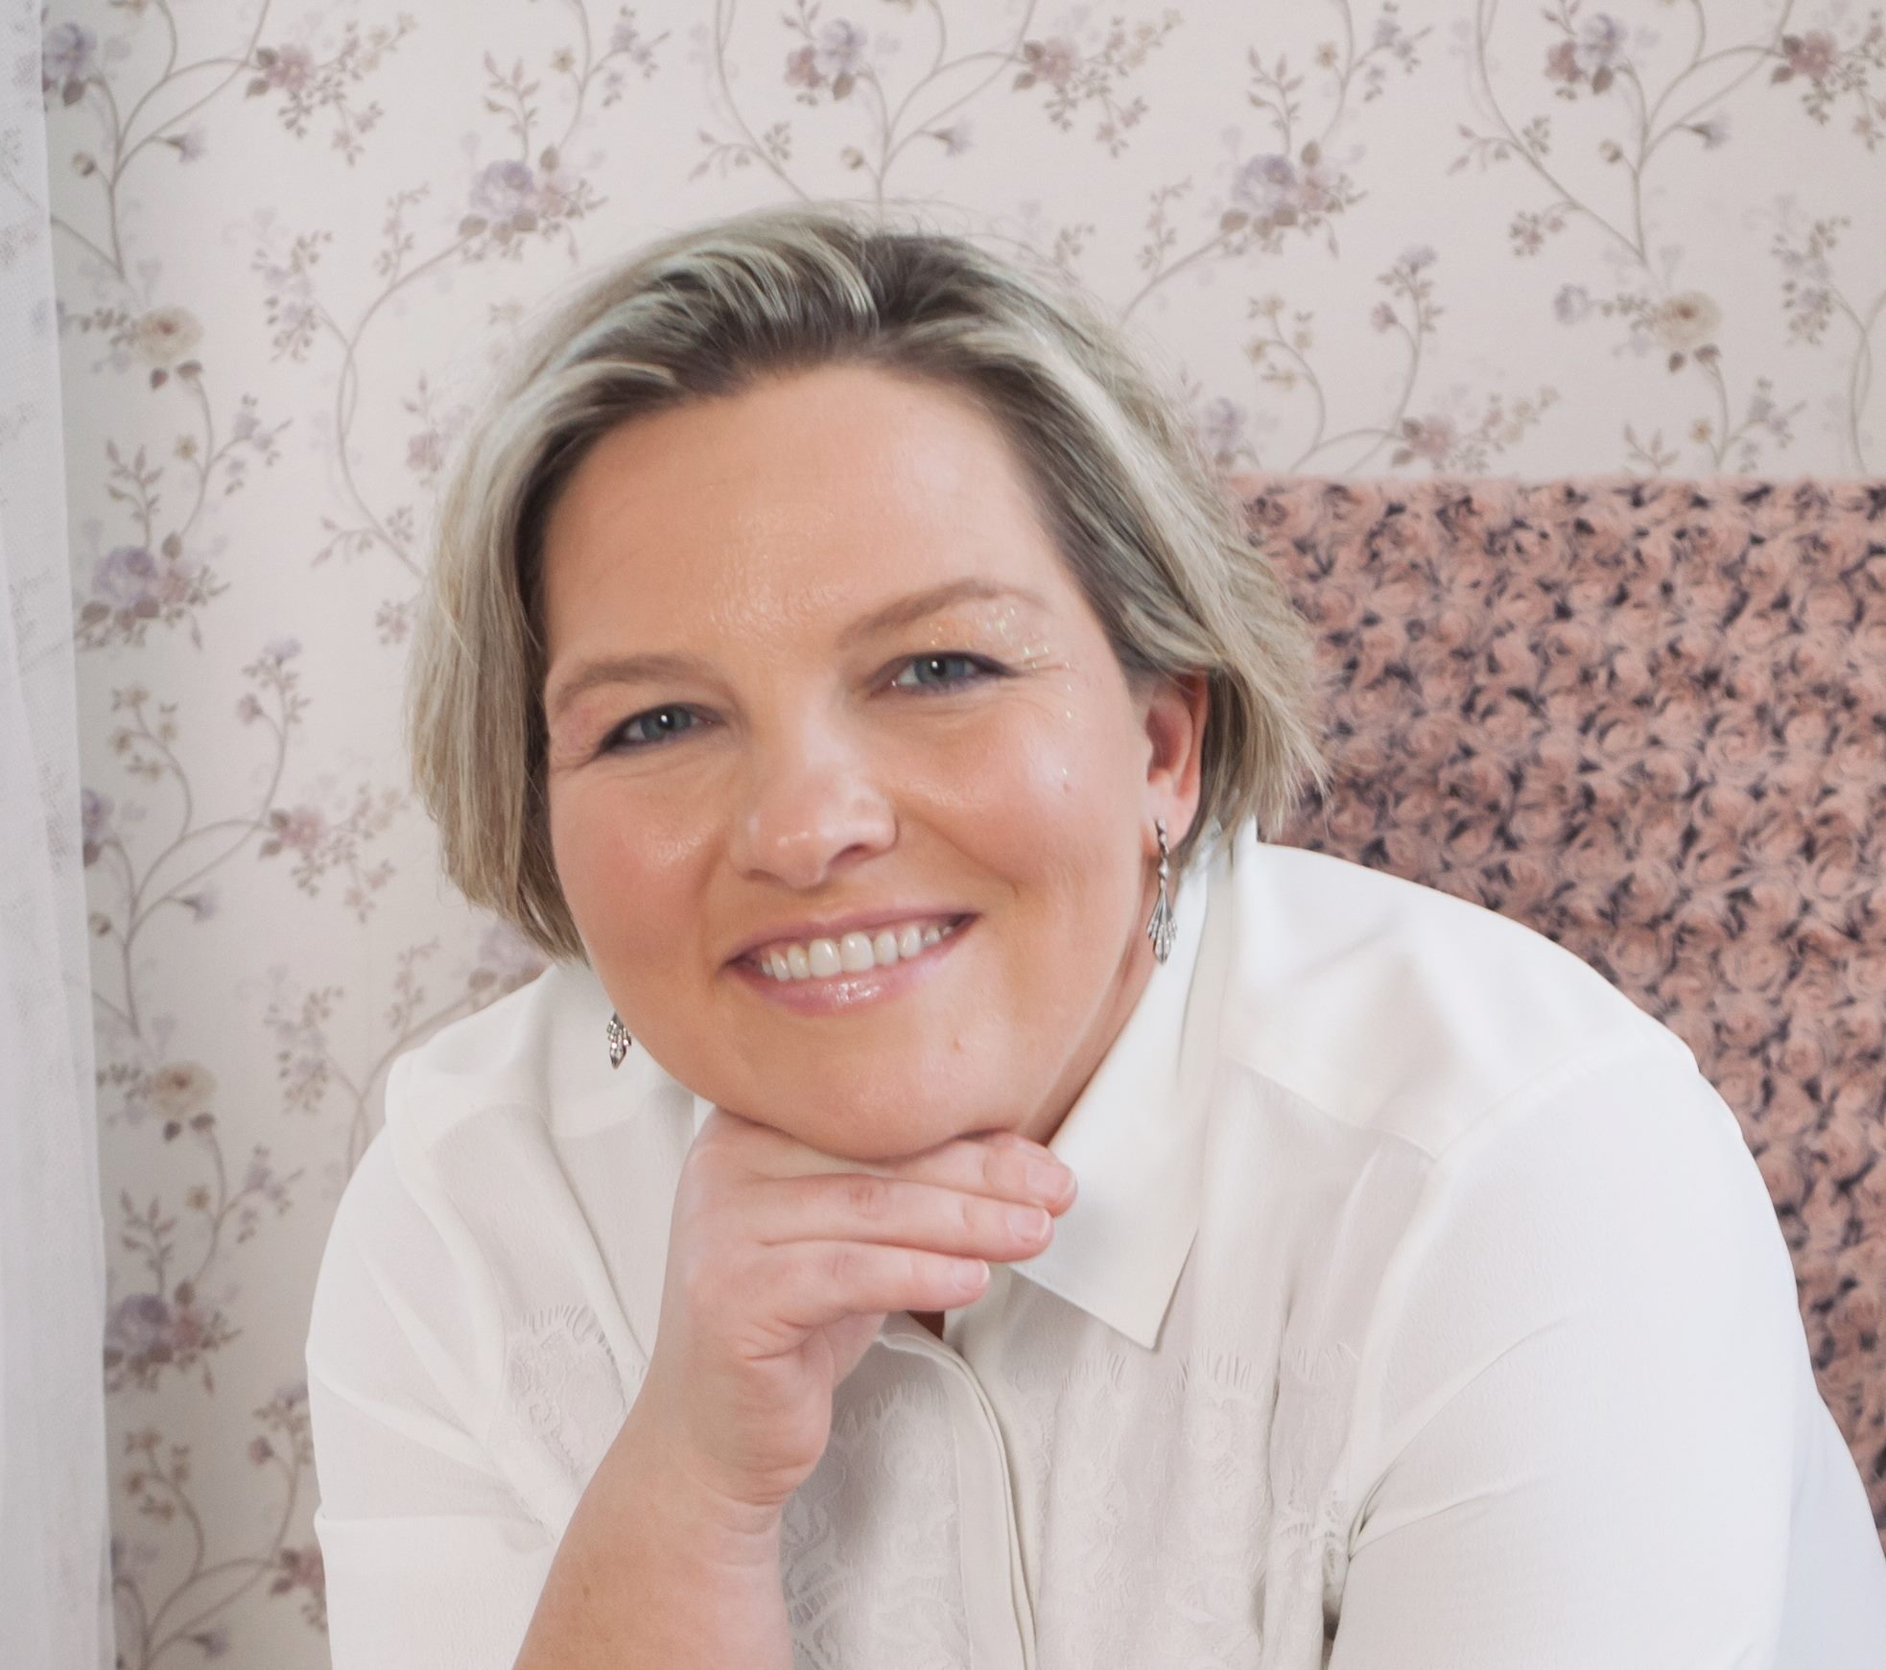
“ha bárhol izomgörcs vagy fájdalom jelentkezik, mintegy elsősegélyként használom az Ősi Magnéziumot.
Az Ősi Magnézium rendszeres használatával nemcsak fizikailag, de lelkileg is sokkal rugalmasabb és kiegyensúlyozottabb lettem. ”
Dr. Csomai Zita
Orvos - Természetgyógyász

Slide 36
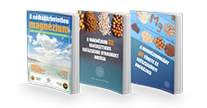
Köszönöm szépen
Kérjen ingyenes mintákat az asztalunknál !!

